Slide 1
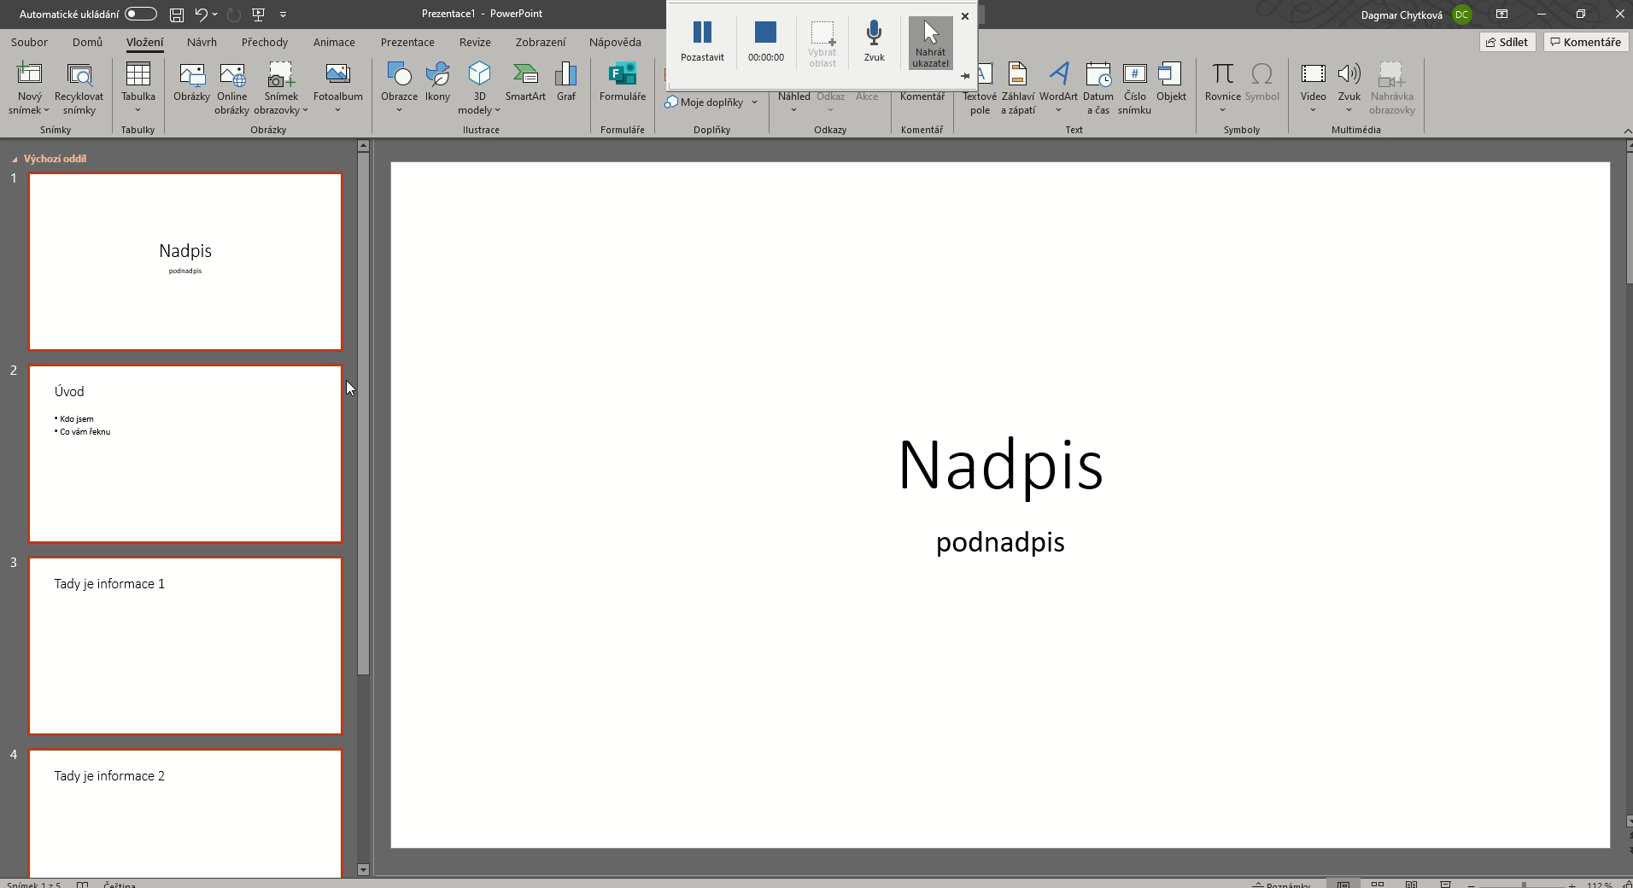
Nadpis
podnadpis

Slide 2
Úvod
Kdo jsem
Co vám řeknu

Slide 3
Tady je informace 1

Slide 4
Tady je informace 2

Slide 5

Toto je informace 3
A chci zde znovu připomenout informaci 1 a pak se vrátit k informaci 3.

